Slide 1




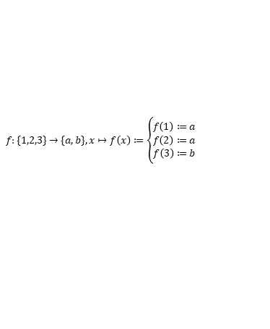







A B
$$f:\{1,2,3\}→\{a,b\}, x↦f\left(x\right)≔\left\{\begin{aligned}f\left(1\right)≔a \\ f\left(2\right)≔a \\ f\left(3\right)≔b\end{aligned}\right.$$
Definitionsmenge
Zielmenge
$$D$$
$$f$$
$$Z$$
$$1$$
$$x$$
$$f(x)$$
$$a$$
$$2$$
Funktionsargument
Funktionswert
$$b$$
$$3$$
C D
Keine Funktion
Keine Funktion
$$1$$
$$1$$
$$a$$
$$a$$
$$2$$
$$2$$
$$b$$
$$b$$
$$3$$
$$3$$

